Slide 1
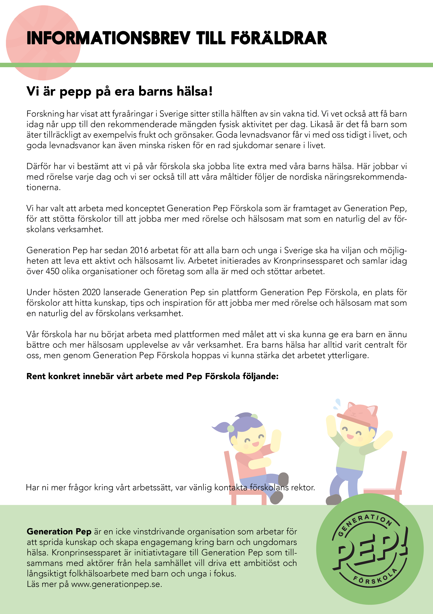
…
…
…
…
…
…
Notes:
Hej! Vad kul att ni valt att arbeta med Generation Pep Förskola. Med det här informationsbrevet kan ni berätta för föräldrar och medarbetare hur ni valt att arbeta för en aktivare och hälsosammare förskoledag.
I den här mallen kan ni fylla i en punktlista med aktiviteter och andra insatser ni planerar att genomföra i samband med ert arbete. Ni utgår från vad som är aktuellt för just er förskola.
Lycka till - och tack för er insats!

